Slide 1
11974V (HP8563E)
Usage method
2012.11.08
Jeong-Min Lee
(sannmw@gmail.com)

Slide 2
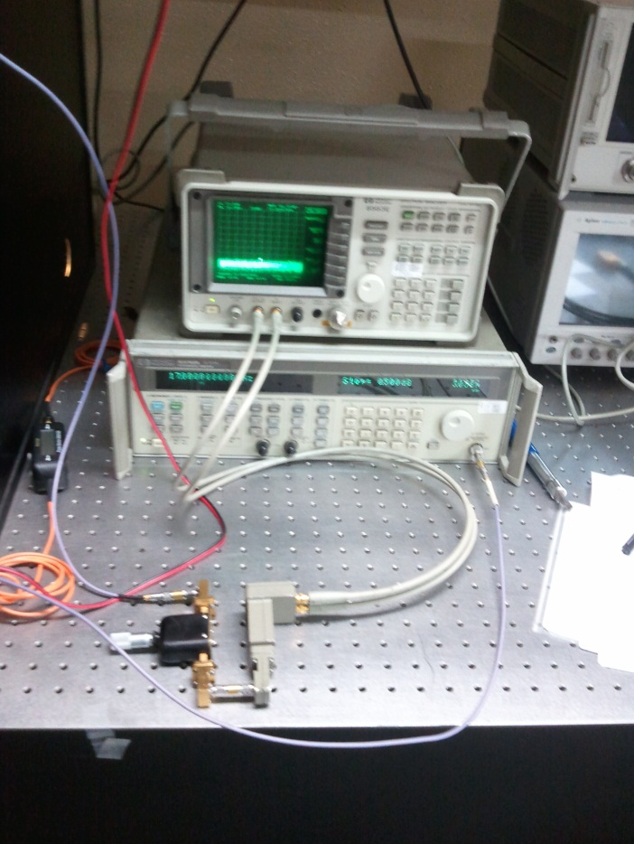
Setting
전체 배치 사진
  HP8563E
  11970A (외부 전원과 연결X)
  : 26.5-40 GHz 사용 가능
최근 장비 calibration 날짜: 2011년 12월

Slide 3
SA 설정 방법
Calibration 방법:
  Config: EXT → MKR → UNPRE (Unpre-scaled mixer이므로)
  AUX CTRL: Ext mixer → Full band → A-band
  주의: A-mixer에 들어갈 수 있는 power가 정해져 있으므로 앞에 Attenuator를 달아서 파워를 죽여서 넣어야 함. (-5 dBm이상 들어가면 장비 망가짐)
50-GHz SRC로 input을 연결하여 실제로 되는지 확인
  주의: V, K connector 연결 시 확인하여 연결

